Slide 1

Web scraping & data extraction in python
Fabienne Meijer

Slide 2

Fabienne meijer
data journalist @ VRT NWS
Stanford Journalism ‘19 MA
Python / HTML / CSS / React

Slide 3
Web scraping: doe het niet.

Slide 4
Waarom zelf bouwen?
Flexibiliteit
Begrijpen wat er gebeurt onder de motorkap
Iets kunnen fixen als het breekt
Een waardevolle nieuwe skill

Slide 5
Wat heb je nodig?
Python 3.6 +, Requests en BeautifulSoup geïnstalleerd
Een IDE of Code Editor (bv VScode of PyCharm)
Internetverbinding
Ambient awareness van de Python syntax
Deze repository: bit.ly/2QFrj4z

Slide 6
WEB SCRAPING Scrape de agenda’s van de gemeenteraad van Palo Alto (Californië) bit.ly/34ah0cF repo: ws_paloalto
1
Source: Serdar Tumgoren, Stanford

Slide 7
WEB SCRAPING
Begrijp de DOM (document object model)
Zoek naar een patroon
Bouw checks in
Controleer regelmatig je output
Source: Serdar Tumgoren, Stanford

Slide 8
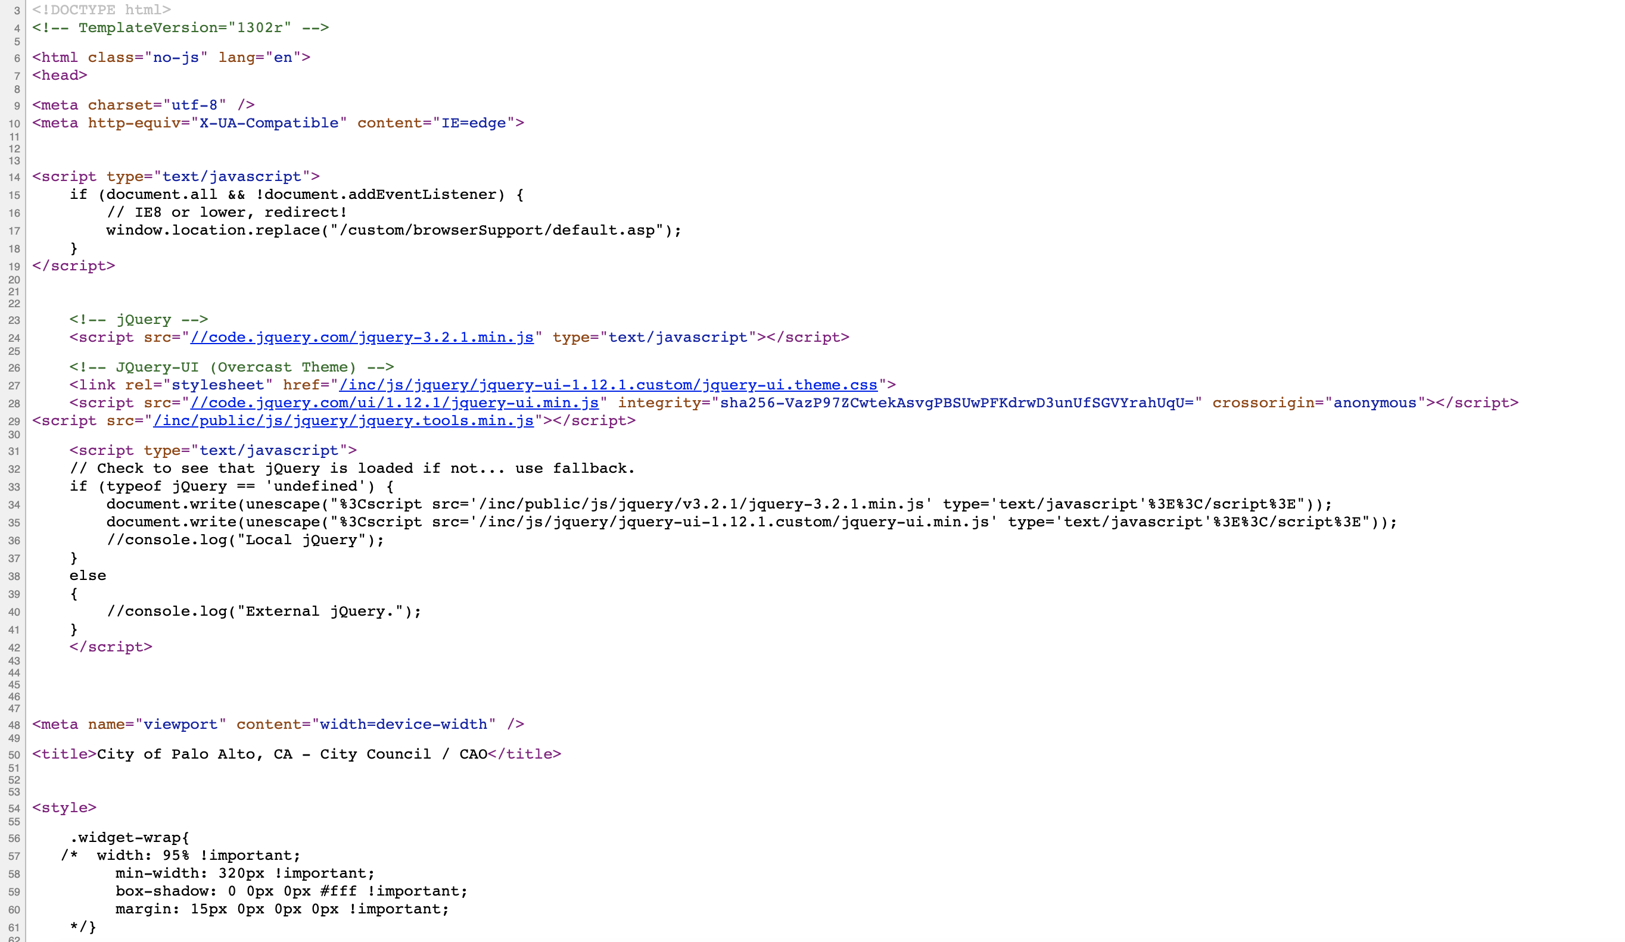
WEB SCRAPING BEGRIJP DE DOM
https://www.cityofpaloalto.org/gov/agendas/council/default.asp
Source: Serdar Tumgoren, Stanford

Slide 9
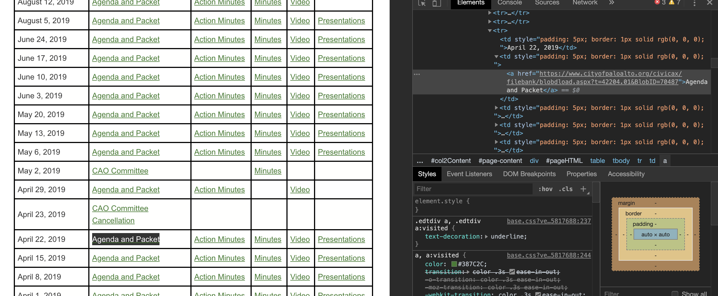
WEB SCRAPING ZOEK EEN PATROON
Source: Serdar Tumgoren, Stanford

Slide 10
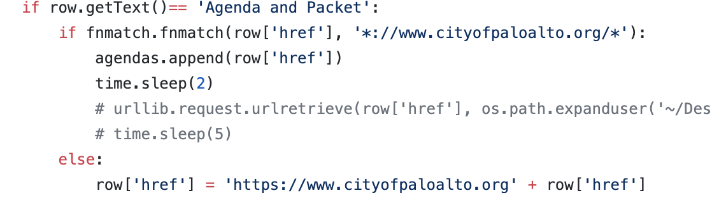
WEB SCRAPING BOUW CHECKS IN
Source: Serdar Tumgoren, Stanford

Slide 11
WEB SCRAPING Wie stelt de meeste vragen in het Vlaams Parlement? bit.ly/37sQlKm repo: ws_vlaams
2

Slide 12
WEB SCRAPING
Maak het jezelf makkelijk
Be a good internet citizen
Separate concerns

Slide 13
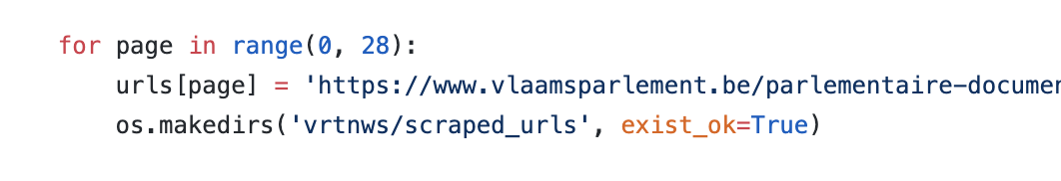
WEB SCRAPING MAAK HET MAKKELIJK

Slide 14
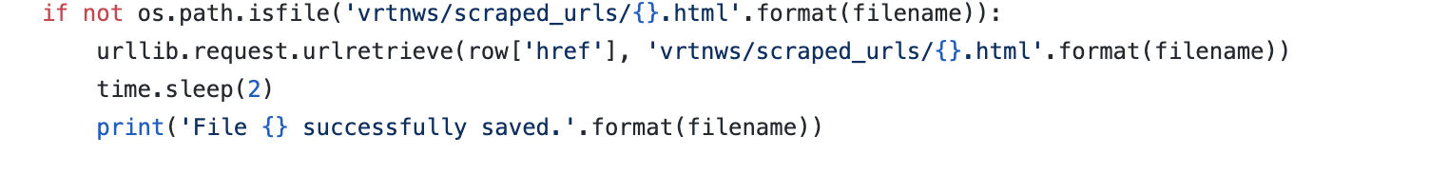
WEB SCRAPING BE A GOOD CITIZEN

Slide 15
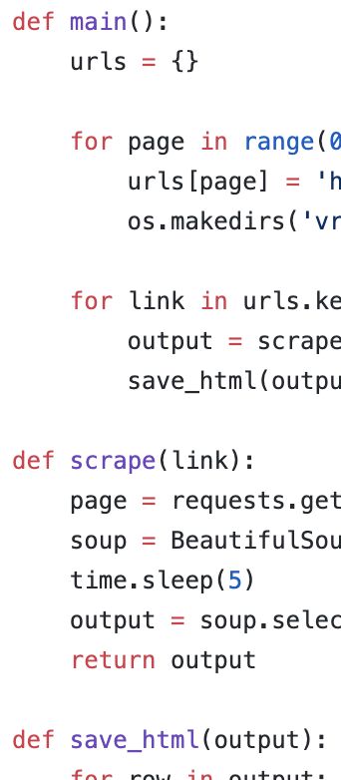
WEB SCRAPING SEPARATE CONCERNS

Slide 16
DATA EXTRACTION Wie stelt de meeste vragen in het Vlaams Parlement? repo: ws_vlaams
3

Slide 17
DATA EXTRACTION
Gebruik BS om files te scrapen
Word een expert Googler
Check je output met iemand anders

Slide 18
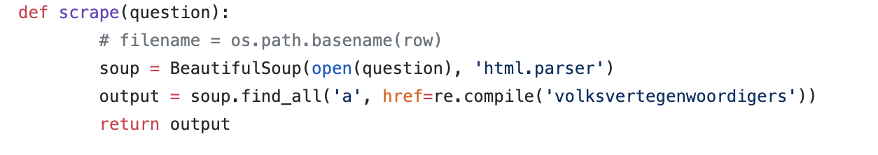
DATA EXTRACTION SCRAPE MET BS

Slide 19
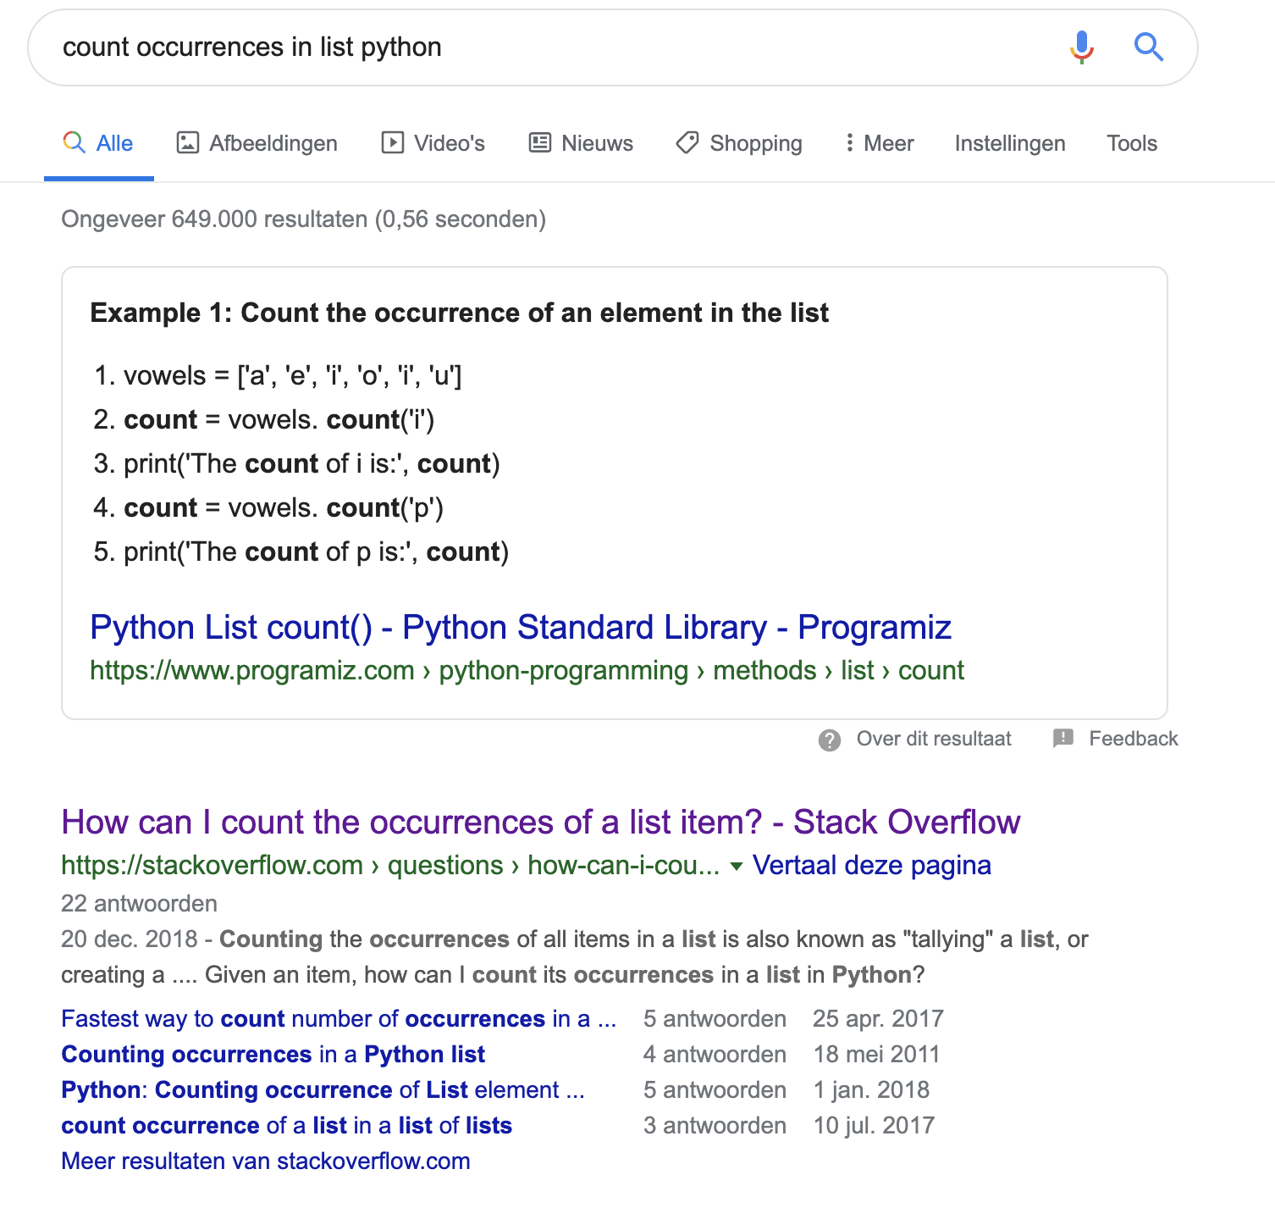
DATA EXTRACTION EXPERT GOOGLER

Slide 20
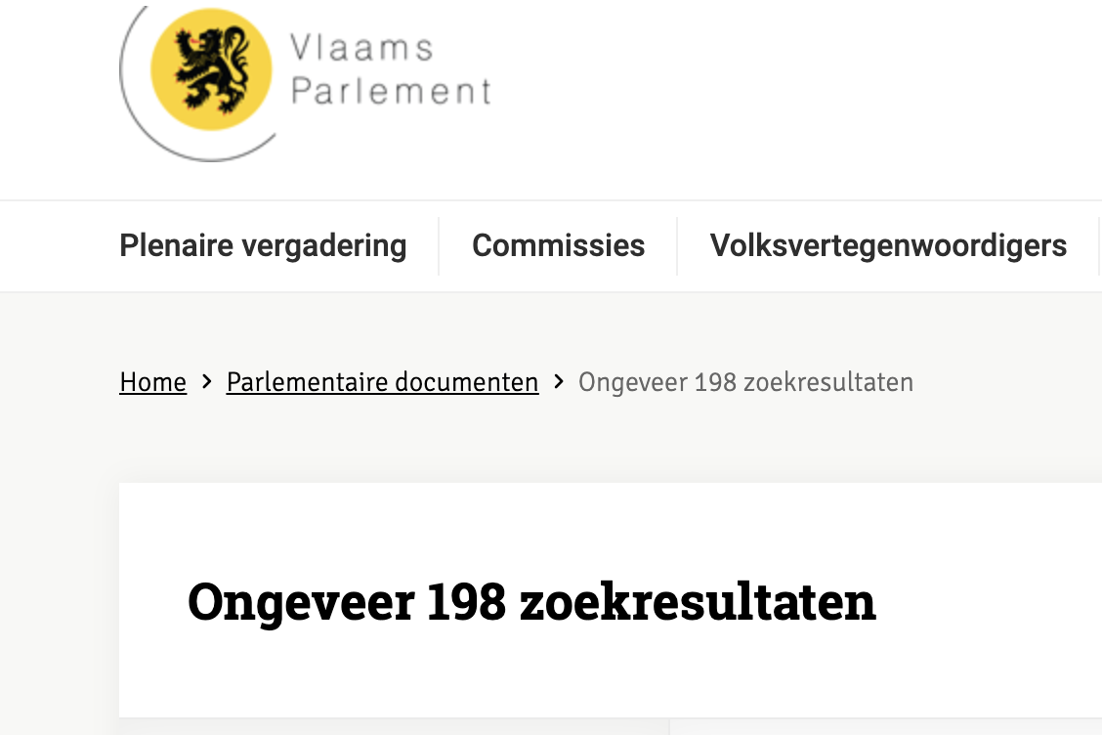
DATA EXTRACTION CHECK JE OUTPUT

Slide 21
DATA EXTRACTION Wat zijn de tien grootste aardbevingen van de afgelopen 24 uur? (Quakebot-variatie) on.doi.gov/2pL80Mk repo: de_quakebot
4
Source: Serdar Tumgoren, Stanford

Slide 22
DATA EXTRACTION
Wat wil je weten?
Inspecteer je bestand
Vermijd hard-coding
Test tot je een ons weegt
Source: Serdar Tumgoren, Stanford

Slide 23
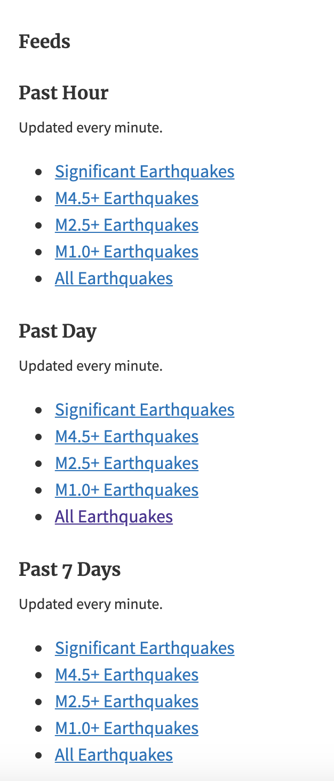
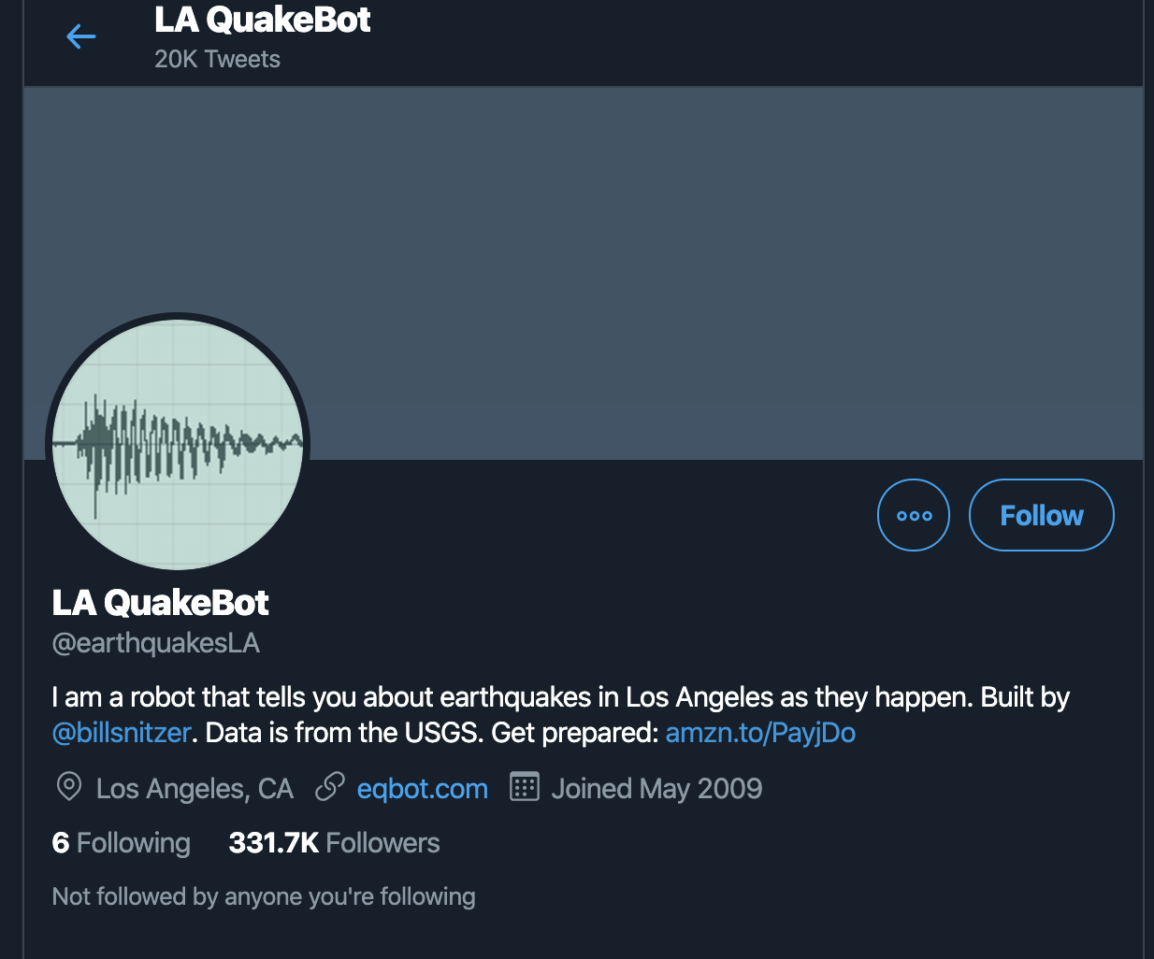
DATA EXTRACTION WAT WIL JE WETEN?
Source: Serdar Tumgoren, Stanford

Slide 24
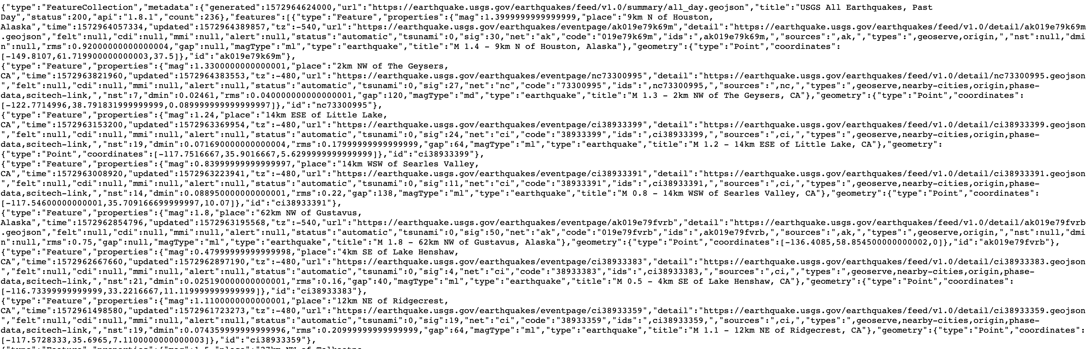
DATA EXTRACTION INSPECTEER DATA
Source: Serdar Tumgoren, Stanford

Slide 25
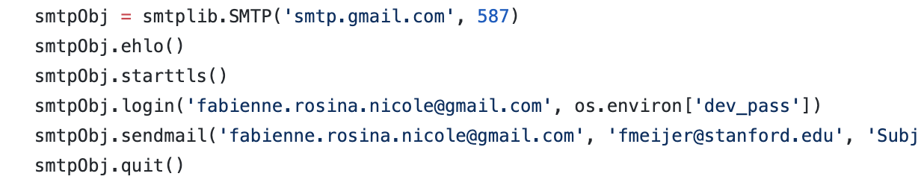
DATA EXTRACTION VERMIJD HARDCODING
Source: Serdar Tumgoren, Stanford

Slide 26
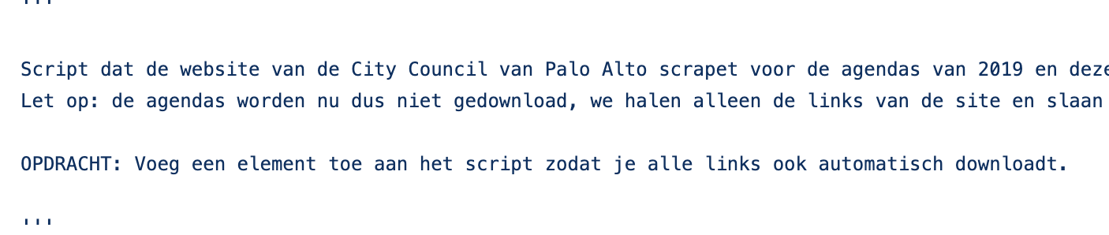
DATA EXTRACTION DOCUMENTATIE

Slide 27
BONUS Data verwerken met API’s bit.ly/2D3CzQr repo: bonus_senate
5
Source: Serdar Tumgoren, Stanford

Slide 28
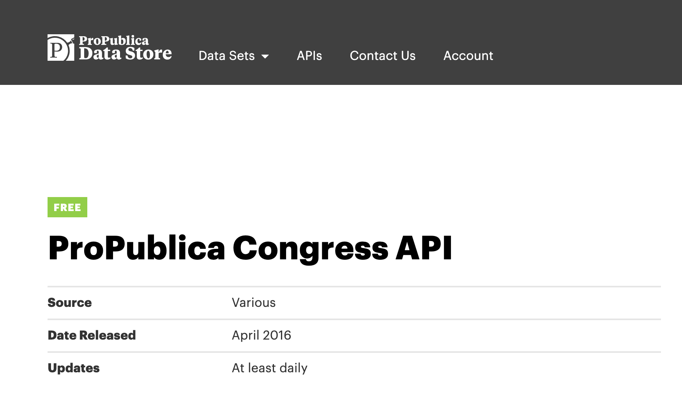
BONUS
Source: Serdar Tumgoren, Stanford

Slide 29
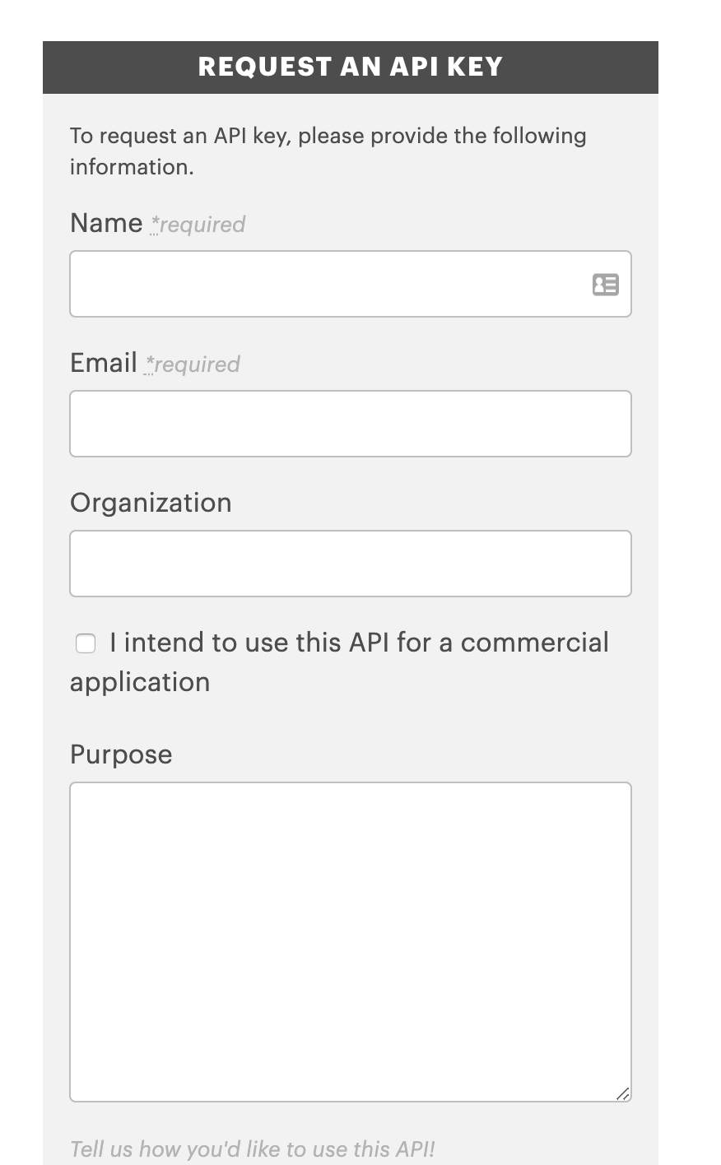
BONUS
Source: Serdar Tumgoren, Stanford

Slide 30
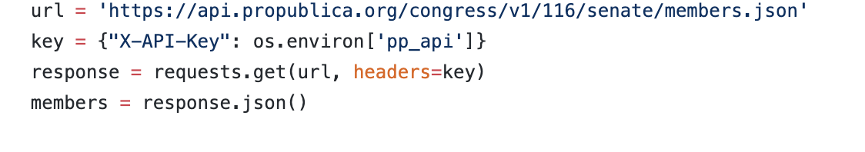
BONUS
Source: Serdar Tumgoren, Stanford

Slide 31
fabienne.meijer@vrt.be
github.com/ducoquelicot

